Slide 1

KPI Video System
Creater: Nguyễn Huy Phát

Slide 2
Nội Dung
1. Bài Toán KPI Video
2. Hướng Giải Quyết
3. Log Event Managements
4. ELK(Elasticsearch + Logstash + Kibana)
5. Deploy Hệ Thống
6. Một Số Issues

Slide 3
1. Bài Toán
Mục Đích:
Cần đánh giá chất lượng video do bên thứ 3 cung cấp
Cần đánh giá trải nghiệm của người dung đối với hệ thống
Tìm hiểu thói quen xem video của người dung
Cần tối ưu nội dung, chất lượng video cung cấp cho người dung một các hợp lý nhất

Slide 4
1. Bài Toán
Những Thông Số Cần Theo Dõi:
Bitrate
Buffer Fill
Buffer Lag
Watched Time
Errors
Một Số Event Của Player:

Slide 5
2. Hướng Giải Quyết
Video Services
Log Event Managements
ELK

Slide 6
3. Log Event Managements
Lấy Các Event Trên Player Của Người Xem Video
Tổ Chức Dữ Liệu Từ Event
Xây Dựng Một Server Quản Lý Tập Trung Dữ Liệu Event Từ Các Service
Dữ Liệu Log Được Lưu Trữ Vào File Trên Server Để Logstash Lấy Các Log Đó

Slide 7
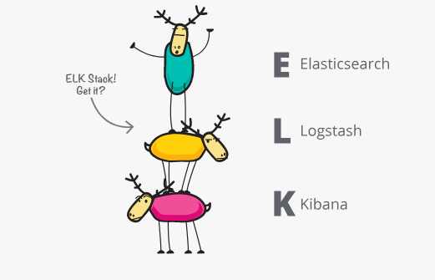
4. ELK Stack
Elasticsearch
Logstash
Kibana

Slide 8
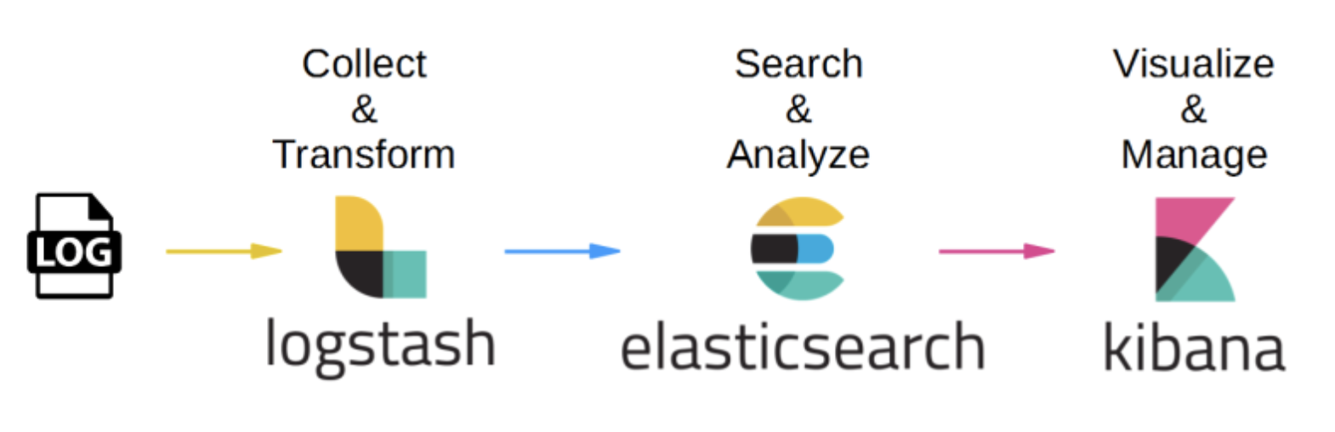
4. ELK Stack

Slide 9
5. Deploy Hệ Thống
Giai Đoạn 1:
Tích Hợp KPI Video Vào Kênh Hài
Web App (dự kiến 30/12/2018)
Mobile App
Phân Tích, Visualize Dữ Liệu
Giai Đoạn 2:
Giai Đoạn 3:

Slide 10
5. Deploy Hệ Thống
Xây Dựng: Log Event Managements
Theo dõi event trên player của người dung(plugin/sdk).
Nodejs server nhận dữ liệu do plugin gửi lên.
Tích Hợp Vào Các Service Đang Hoạt Động
Plugin đối với Web App, SDK đối với Mobile App
Sử Dụng ELK Để Quản Lý, Phân Tích, Visualize…
Logstash quét các file log tại Nodejs server, parser dữ liệu
Elastichsearch nhận dữ liệu từ logstash, index cho nó
Kibana connect với Elasticsearch để hiện thị dữ liệu và thực hiện các truy vấn
Đánh Giá Các Video Service

Slide 11
5. Deploy Hệ Thống
Tích Hợp Vào Wep App
B1: Nhúng Plugin tracking event vào trình phát videojs của web app
B2: Cấu hình các tham số cho plugin
B3: Run Log-event-management server để lắng nghe event từ end-user, kiểm tra và lưu dữ liệu đó vào file nếu hợp lệ
B4: Cấu hình Logstash để đọc file từ thư mục chứa log tại nodejs server và parser dữ liệu đó theo định dạng mong muấn rồi gửi lên Elasticsearch để lưu trữ và tìm kiếm
B5: Cấu hình kibana để hiển thị

Slide 12
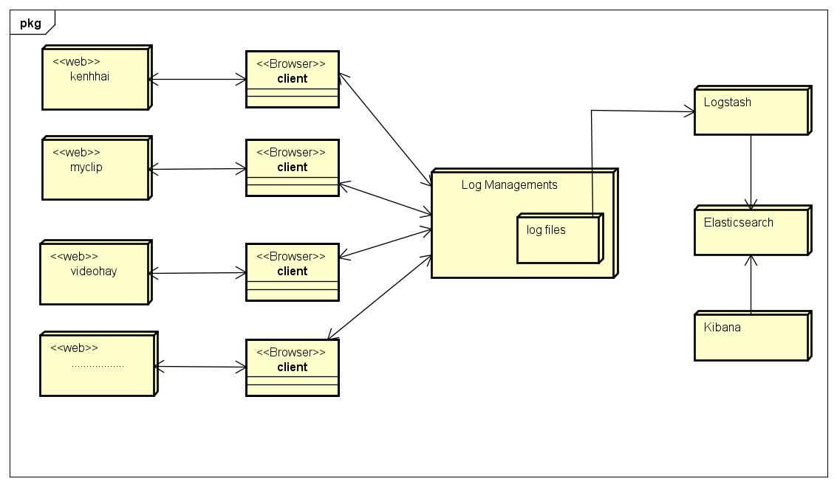
5. Deploy Hệ Thống
Tích Hợp Vào Wep App

Slide 13
5. Deploy Hệ Thống
Tích Hợp Vào Mobile App
B1: Viết sdk tích hợp vào trình phát video của mobile app
B2: Cấu hình môi trường cho sdk
B3: Run Log-event-management server để lắng nghe event từ end-user, kiểm tra và lưu dữ liệu đó vào file nếu hợp lệ
B4: Cấu hình Logstash để đọc file từ thư mục chứa log tại nodejs server và parser dữ liệu đó theo định dạng mong muấn rồi gửi lên Elasticsearch để lưu trữ và tìm kiếm
B5: Cấu hình kibana để hiển thị

Slide 14
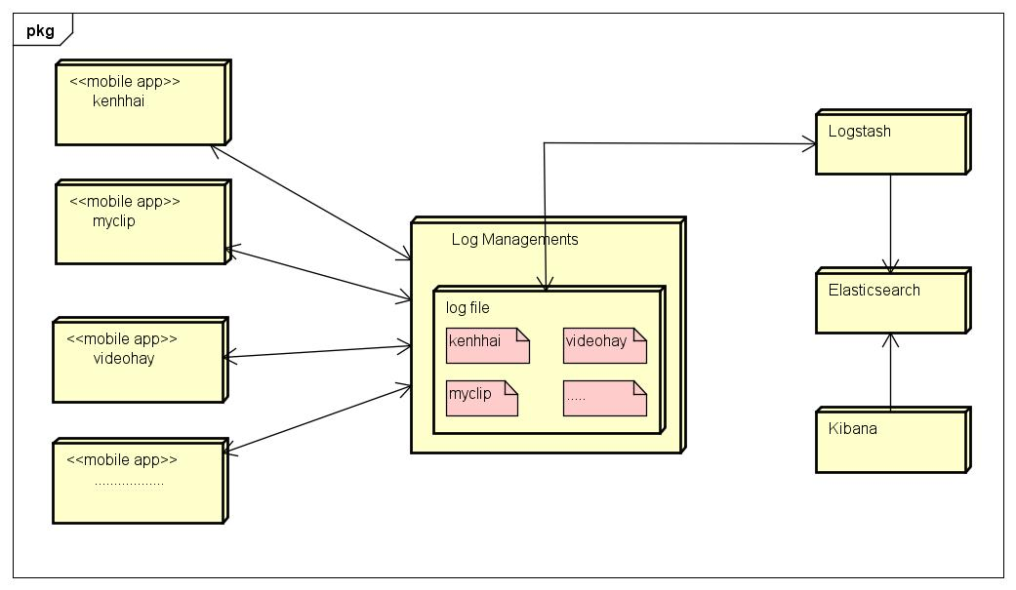
5. Deploy Hệ Thống
Tích Hợp Vào Mobile App

Slide 15
6. Một Số Issues
Vấn đề Authenication client
Vấn Đề Chống Spam Lên Log Mansgement Server
Vấn Đề Lưu Trữ Log Event Vào File
ELK Tiêu Tốn Tài Nguyên Rất Lớn
Phân Tích Thói Quen Xem Video Của Người Dùng Sử Dụng Log Event Đã Thu Được

